Slide 1


Slide 2

HOẠT ĐỘNG 1: KHỞI ĐỘNG
Quan sát tranh

Slide 3


HOẠT ĐỘNG 2: KHÁM PHÁ
5 – 2 = 3
5 – 2 = 3
Năm trừ hai bằng ba.
Có ….. Bớt đi ……. Còn

Slide 4


Nêu tình huống đố nhau để đưa ra phép tính trừ
trong nhóm đôi

Slide 5



校园
安全
Thư giãn

Slide 6
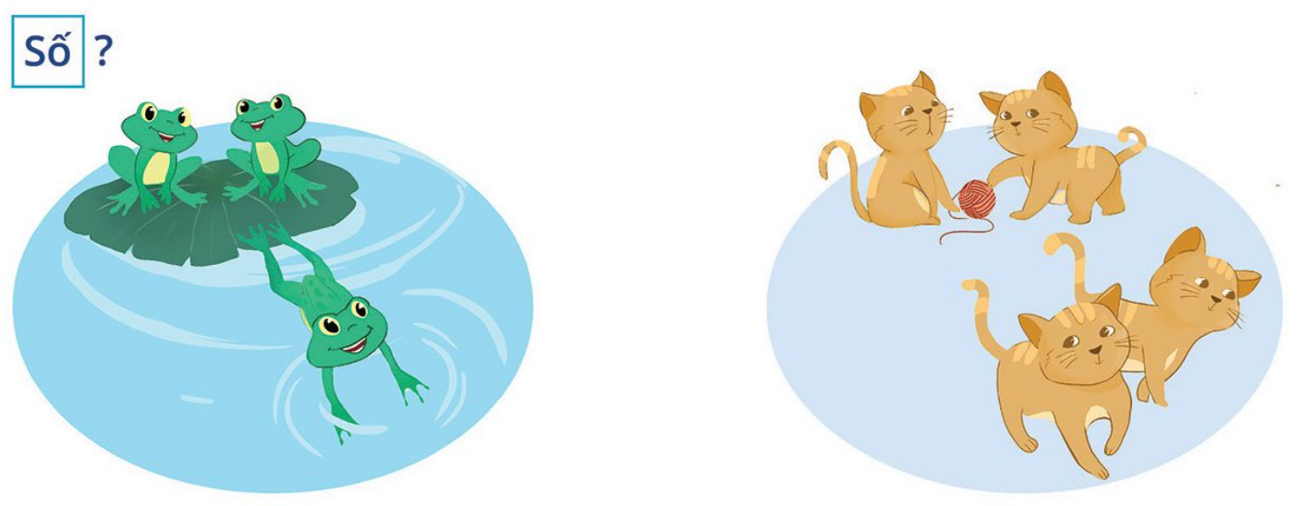
HOẠT ĐỘNG 3: THỰC HÀNH
Bài 1:
?
2
3 – 1 =
2
?
4 – 2 =

Slide 7

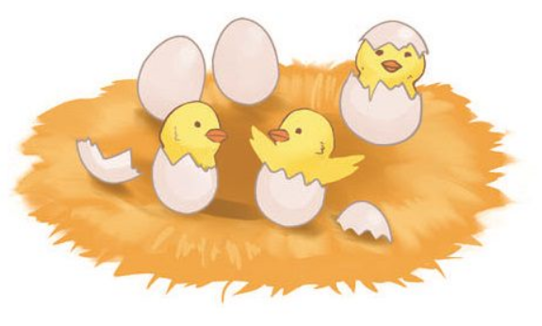
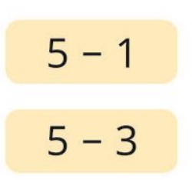
Bài 2: phép tính thích hợp với mỗi tranh vẽ:
Nối
Chọn

Slide 8
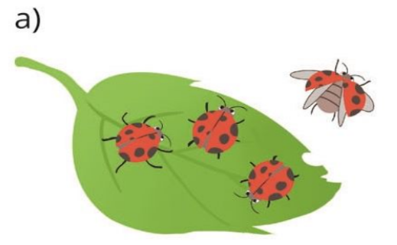

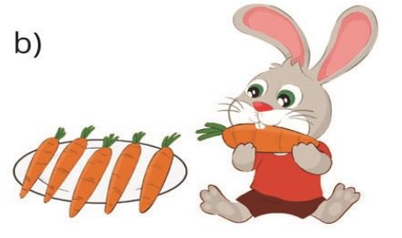
Bài 3: Nêu phép tính thích hợp với mỗi tranh vẽ:
4
3
/??
1
=
?
?
-
6
-
5
/??
1
=
?
?

Slide 9
HOẠT ĐỘNG 4: VẬN DỤNG
Nghĩ ra tình huống thực tế liên quan đến phép tính trừ rồi chia sẻ trước lớp

Slide 10



HOẠT ĐỘNG 5: CỦNG CỐ
“HỘP QUÀ BÍ MẬT”

Slide 11


Nêu tình huống và phép tính thích hợp?
5
-
1
=
4

Slide 12
Nêu phép tính cho mô hình sau:
6
-
2
=
4

Slide 13
Phép tính trừ không dùng cụm từ nào?
A. Có …. Ăn mất …. Còn….
B. Có …. Biếu …. Còn ….
C. Có …. thêm …. Có tất cả ….

Slide 14

Dặn dò

Slide 15





Tạm biệt và
hẹn gặp lại!

